Slide 1
Η δράση μας με τον Αρκτούρο
Ε Τάξη
Δημοτικό σχολείο Βαθέως Αυλίδας
Άνοιξη 2020

Slide 2
Στο πλαίσιο του μαθήματος των Αγγλικών οι μαθητές της Ε’ τάξης ευαισθητοποιήθηκαν σχετικά με την άγρια φύση και αποφάσισαν να υιοθετήσουν το Γιώργο και το Γιωργάκη, δύο αρκούδες που προστατεύει ο Αρκτούρος, μια Ελληνική μη κυβερνητική και μη κερδοσκοπική οικολογική οργάνωση.

Slide 3
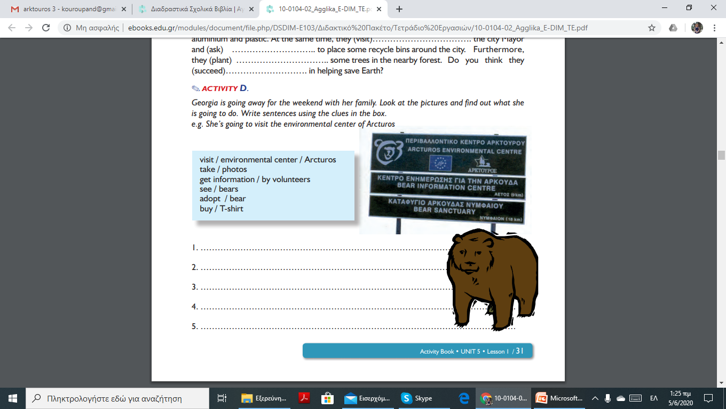
Activity Book Unit 5: Ready for Action Lesson 1:

Slide 4
Τα παιδιά ευαισθητοποιήθηκαν για όλα τα ζώα που προστατεύει ο Αρκτούρος, συγκέντρωσαν χρήματα και υιοθέτησαν τις 2 αρκούδες, μια το κάθε τμήμα,
συμβάλλοντας με αυτό τον τρόπο στα έξοδα διατροφής και περίθαλψής τους για 6 μήνες .

Slide 6
Εκτός από τα πιστοποιητικά υιοθεσίας, ο Αρκτούρος έστειλε στους μαθητές
ευχαριστήριο γράμμα,
ενημερωτικές αφίσες,
φυλλάδια και cds με ενημερωτικό υλικό και
απόδειξη της εισφοράς τους.

Slide 7
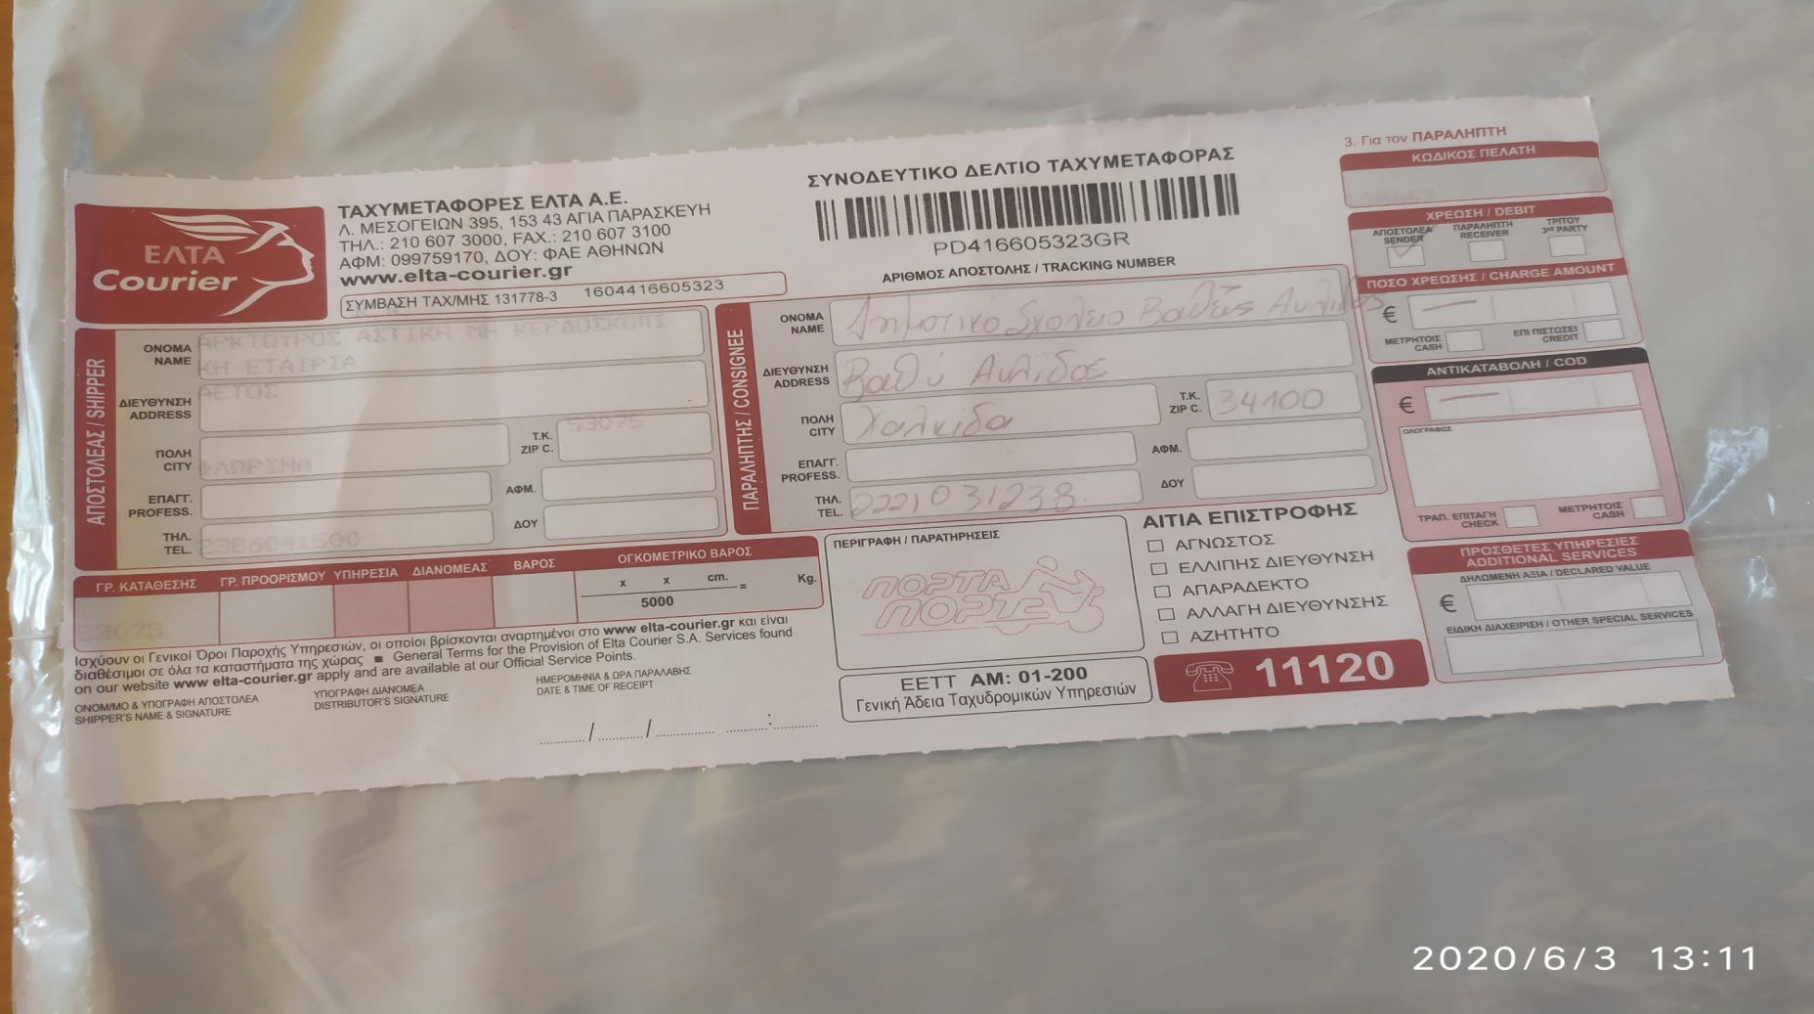
Ήρθε το δέμα !

Slide 8
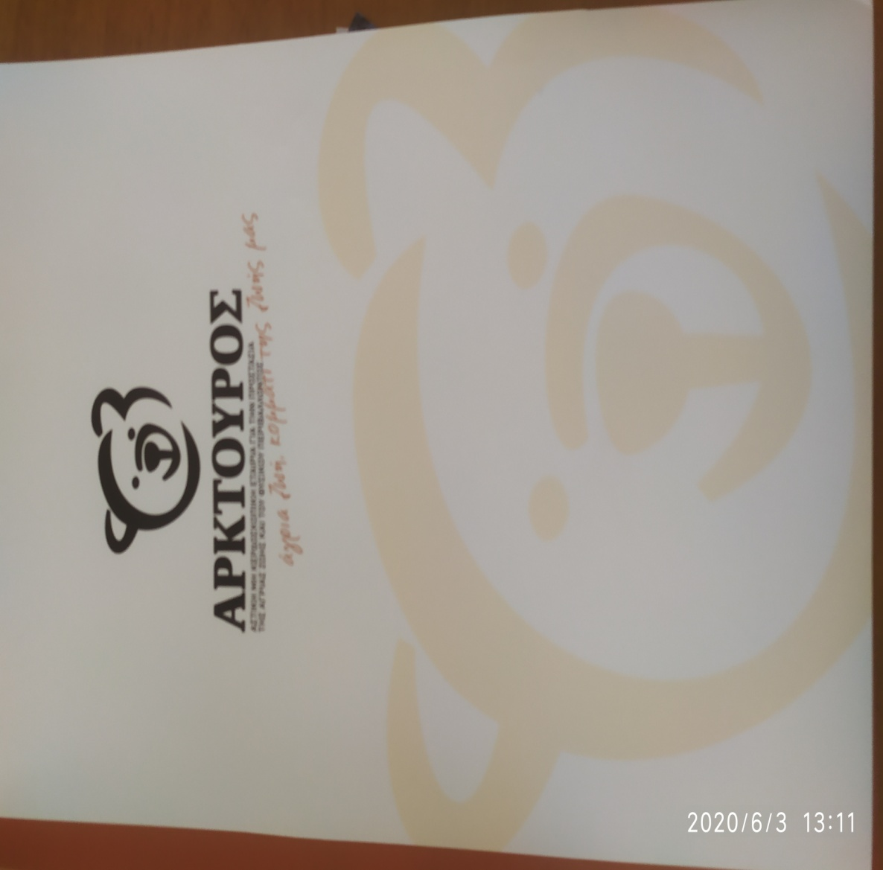
Ο φάκελος με το ενημερωτικό υλικό.

Slide 9
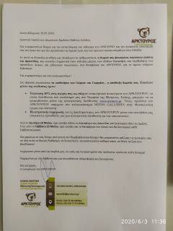
Ευχαριστήριο γράμμα.

Slide 10
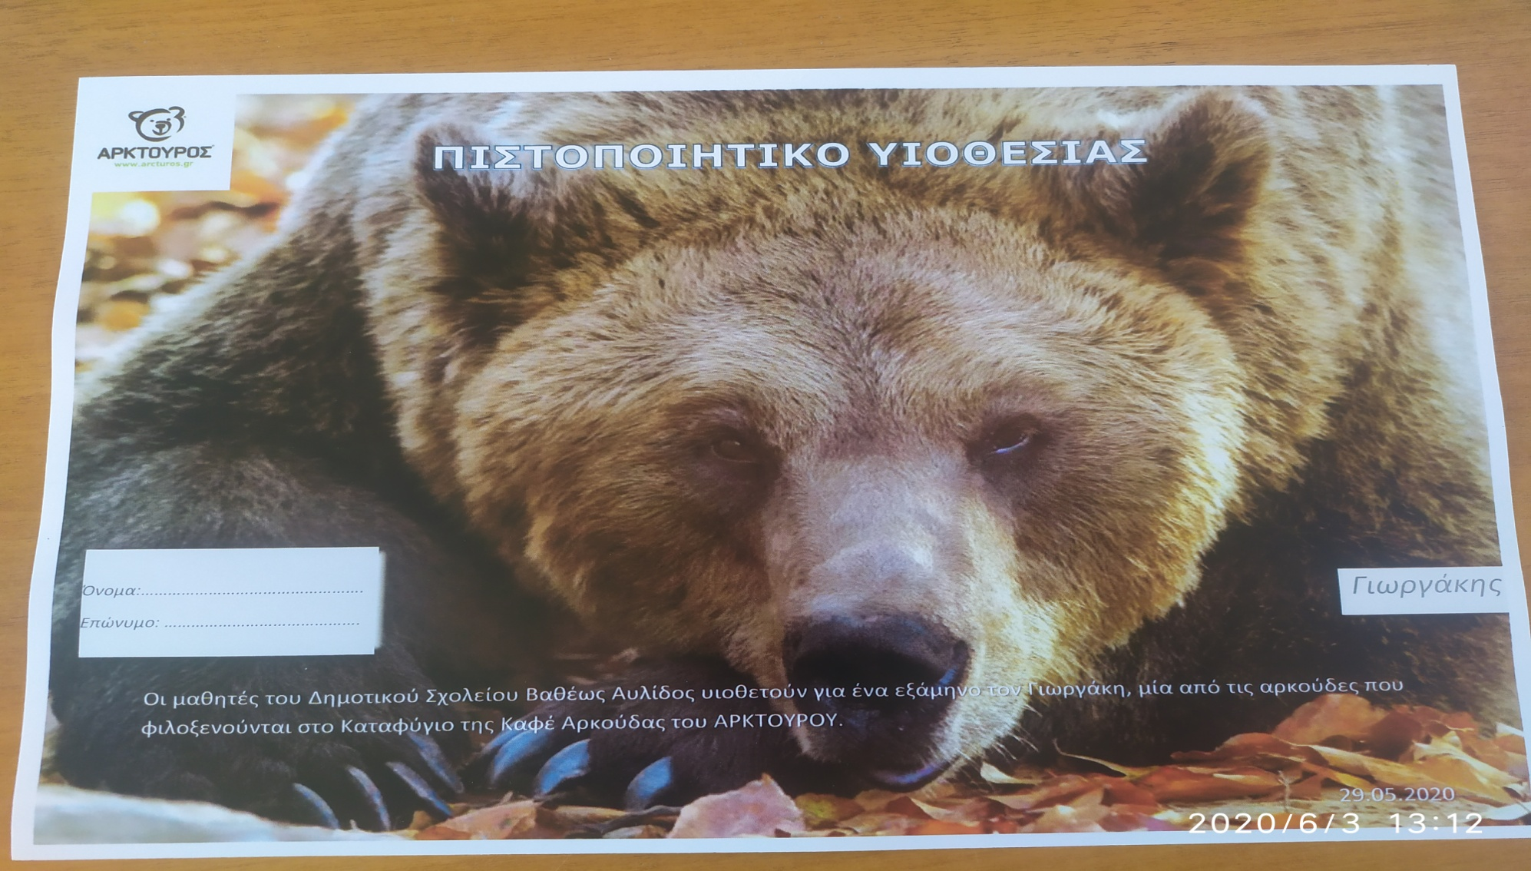
Το πιστοποιητικό υιοθεσίας για το Γιωργάκη.

Slide 11
Το πιστοποιητικό υιοθεσίας του Γιώργου

Slide 12
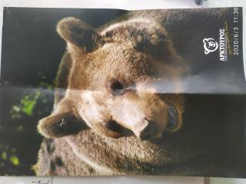
Ενημερωτικές αφίσες...

Slide 13
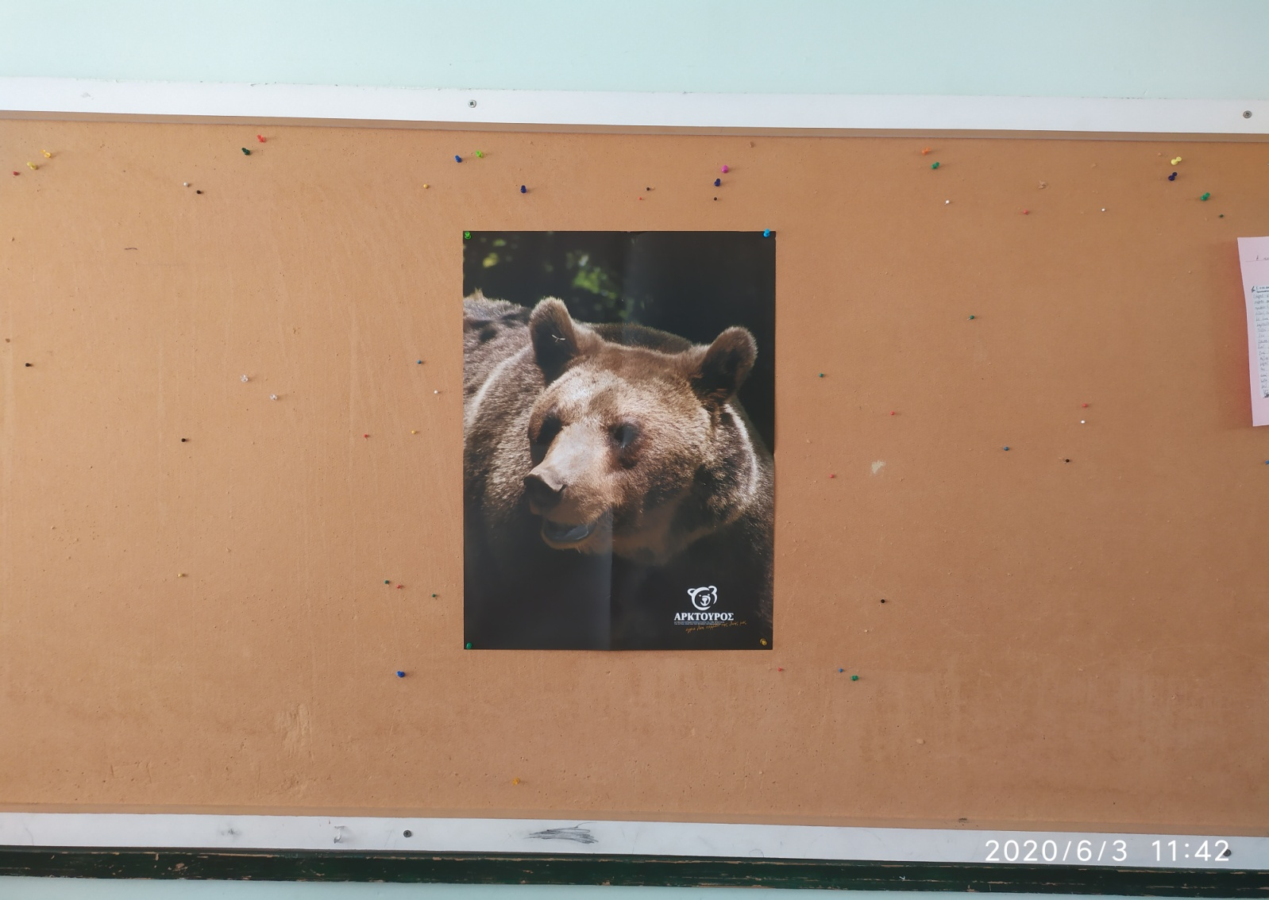
Που τις βάλαμε στον πίνακα ανακοινώσεων γα τις βλέπουμε κάθε μέρα.

Slide 15
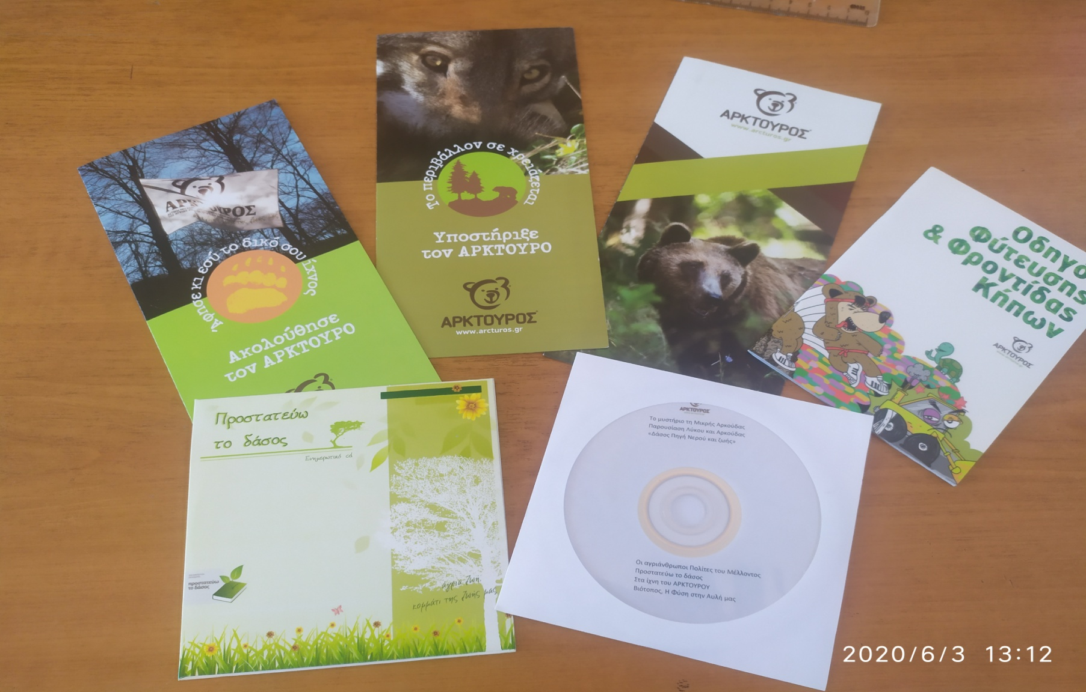
Φυλλάδια και cds ενημερωτικό υλικό.

Slide 16
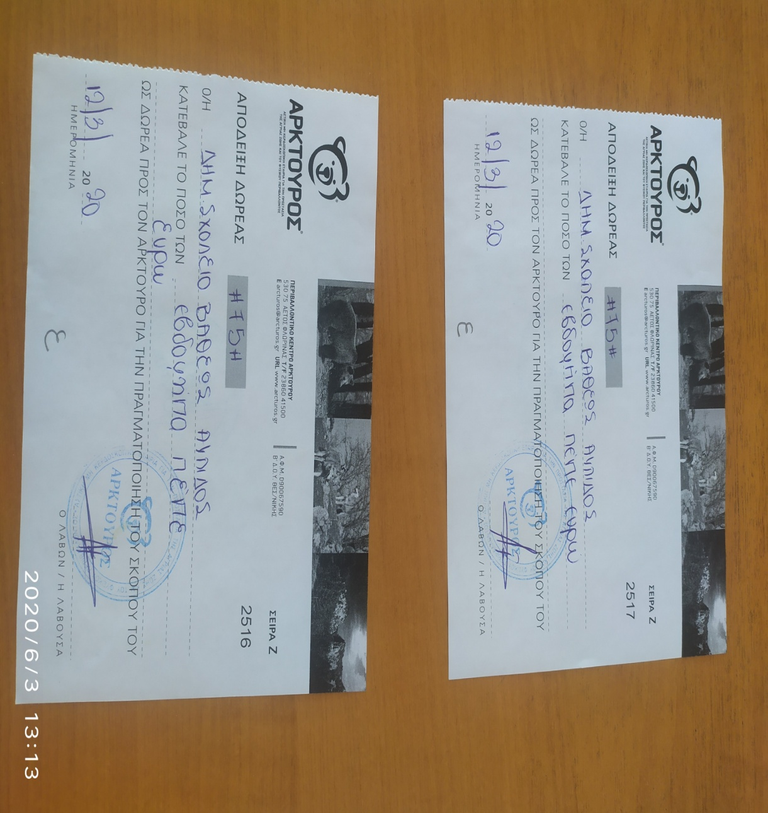
Οι αποδείξεις για τα χρήματα που έδωσαν. .

Slide 17
Τα παιδιά θα έχουν τώρα το δικαίωμα
10% έκπτωσης στις αγορές στα αναμνηστικά αντικείμενα του Αρκτούρου και
θα ενημερώνονται ηλεκτρονικά για τις δραστηριότητες του Αρκτούρου μέσω
newsletter.
Ta προσκάλεσαν δε να επισκεφτούν το Νυμφαίο και να γνωρίσουν από κοντά τα ζώα που βοήθησαν!

Slide 18
Τέλος, είναι σημαντικό να αναφέρουμε ότι
αυτές οι δύο αρκούδες που επέλεξαν μόνα τους τα παιδιά να υιοθετήσουν, είναι από τις πιο κακοποιημένες που προστατεύει η οργάνωση και οι οποίες δεν θα μπορέσουν
ποτέ να ενταχθούν στο φυσικό τους περιβάλλον.
οι μαθητές μας αποδεικνύουν ακόμα και
με αυτό τον τρόπο πόσο ευαίσθητοι και υπεύθυνοι είναι.

Slide 19
Συγκεκριμένα
Το Ε1 υιοθέτησε το Γιώργο.
Ο Γιώργος βρέθηκε στην περιοχή του Μετσόβου τον Νοέμβριο του 2014 σε κωματώδη κατάσταση εξαιτίας πυροβολισμού στο κεφάλι.
Ο ΑΡΚΤΟΥΡΟΣ ανέλαβε την περίθαλψή του με στόχο την επανένταξη, αλλά δυστυχώς ο πολύ
σοβαρός τραυματισμός του προκάλεσε νευρολογικά προβλήματα και δεν ήταν
εφικτή η επιστροφή του στη φύση.
Ο Γιώργος πλέον ζει στο Καταφύγιο της
Αρκούδας στο Νυμφαίο.

Slide 20
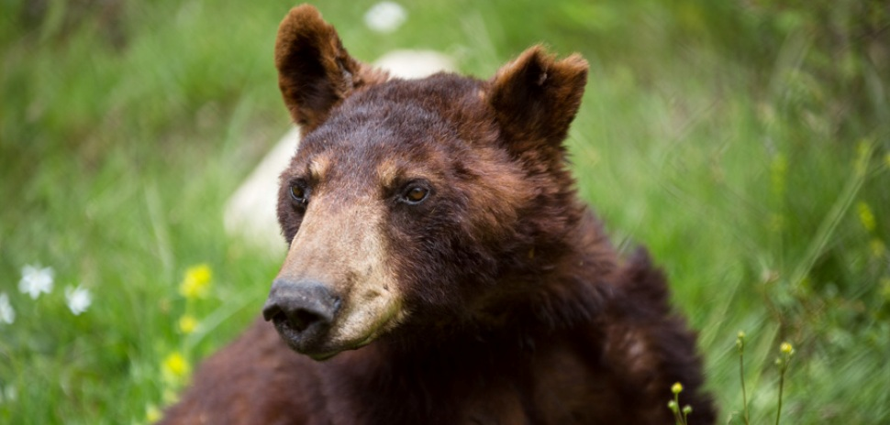
Ο Γιώργος

Slide 21
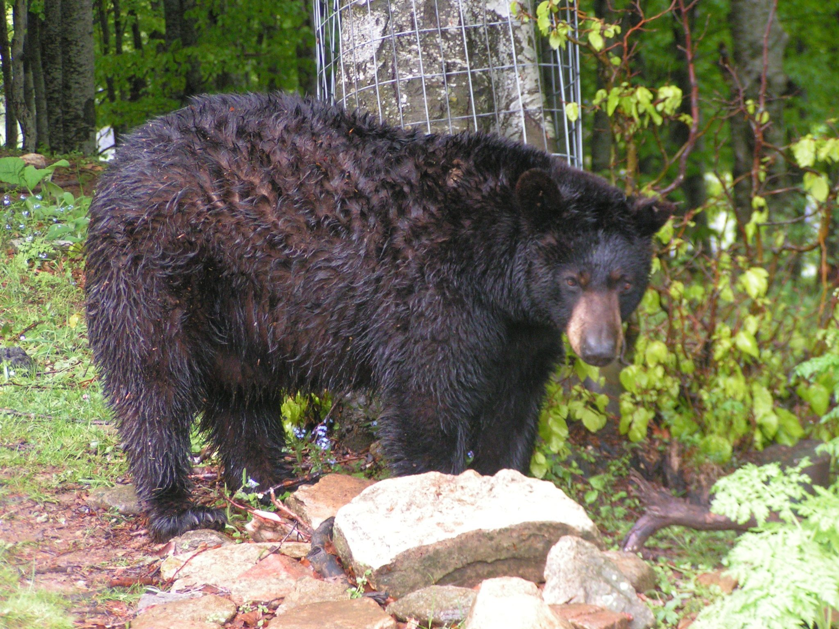

Slide 22
Το Ε2 υιοθέτησε το Γιωργάκη.
Ο Γιωργάκης κατασχέθηκε το 1995 σε ηλικία 1,5 έτους ενώ βρισκόταν στην κατοχή αρκουδιάρη στην Αλεξάνδρεια Ημαθίας.
Ήταν έντονα κακοποιημένος (τρυπημένο χείλος, σπασμένα δόντια, παραμορφωμένη μουσούδα και ήταν φανερά υποσιτισμένος) από τον αρκουδιάρη που τον κρατούσε αιχμάλωτο.
Ύστερα από δύο χρόνια εντατικής περίθαλψης και φροντίδας στον
Κτηνιατρικό Σταθμό, ο Γιωργάκης μεταφέρθηκε στο Καταφύγιο της Αρκούδας.
Σήμερα ο Γιωργάκης είναι μία υγιής, ενήλικη αρσενική αρκούδα,
περίπου 19 ετών και δεν θυμίζει καθόλου την κακοποιημένη αρκούδα-χορεύτρια που υπήρξε κάποτε.

Slide 23
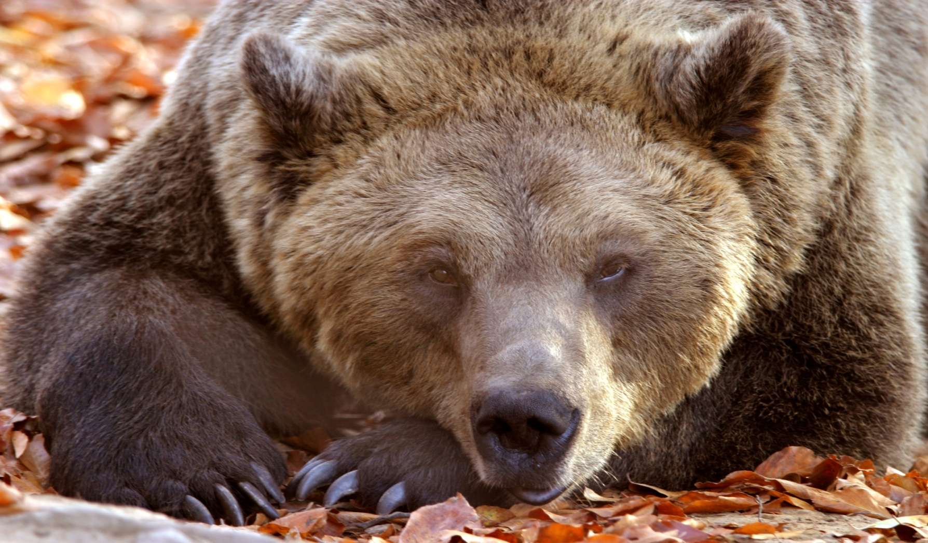
Ο Γιωργάκης

Slide 24
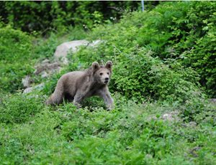

Slide 25
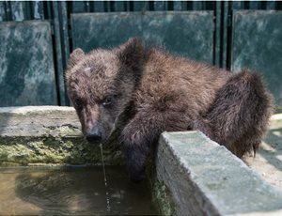

Slide 26
Να μας ζήσουν!

